Slide 1

商品进销管理系统
设计报告
19智能班 赵炳臣 韩旭 朱施宇

Slide 2
目录
1.数据库逻辑设计
2.数据库物理设计
3.应用程序设计

Slide 3
01
数据库逻辑设计

Slide 4
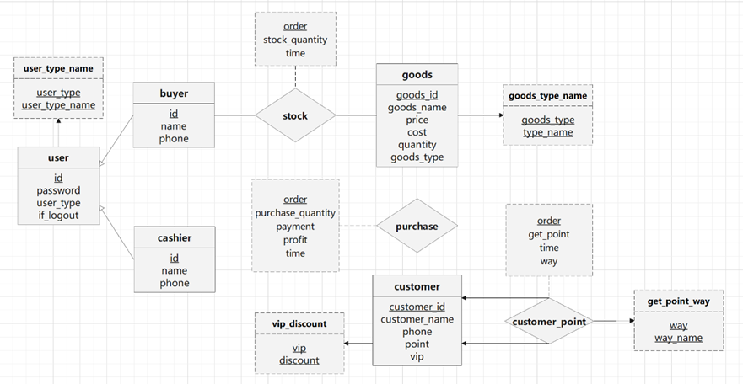
逻辑设计——E-R图
实体集
用户user
收银员cashier
进货员buyer
顾客customer
商品goods
联系集
交易purchase
进货stock
获得积分customer_point
弱实体集
用户类型名称
商品类型名称
vip等级折扣
积分获取方式

Slide 5
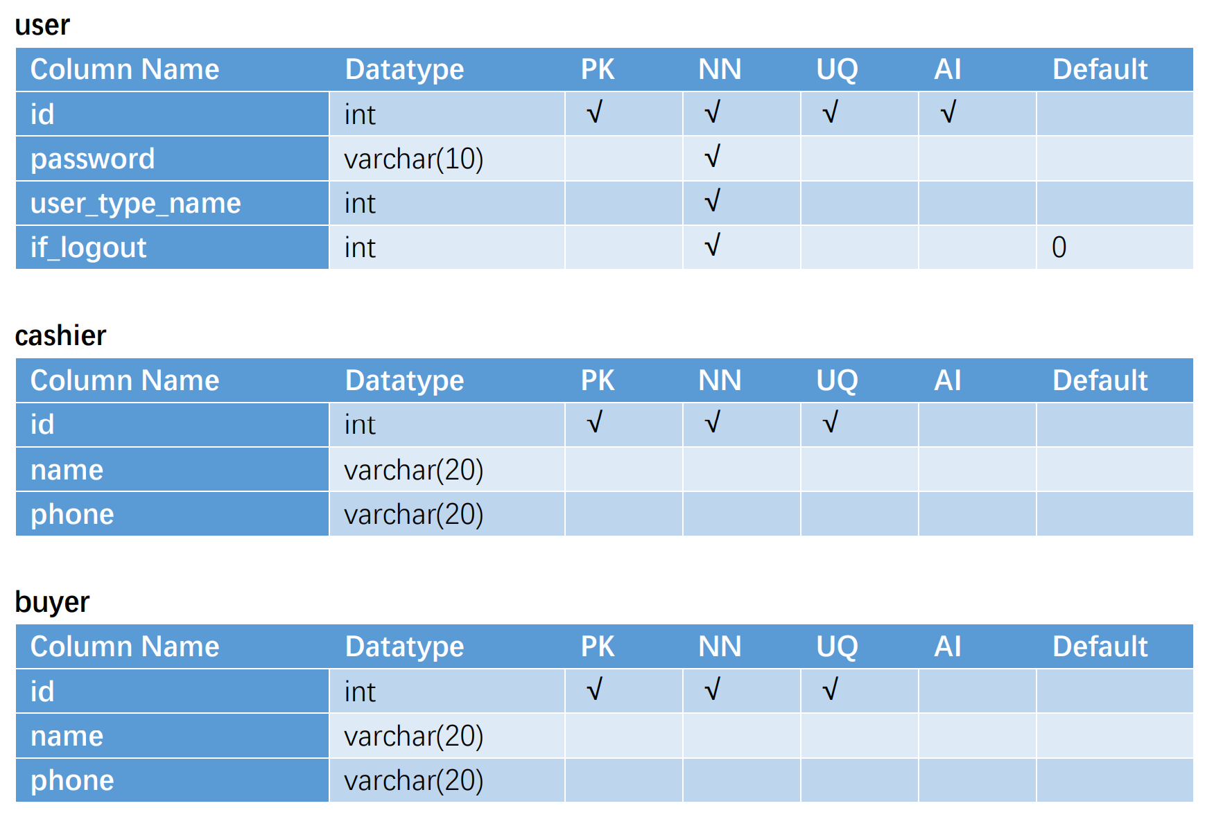
逻辑设计——数据字典

Slide 6
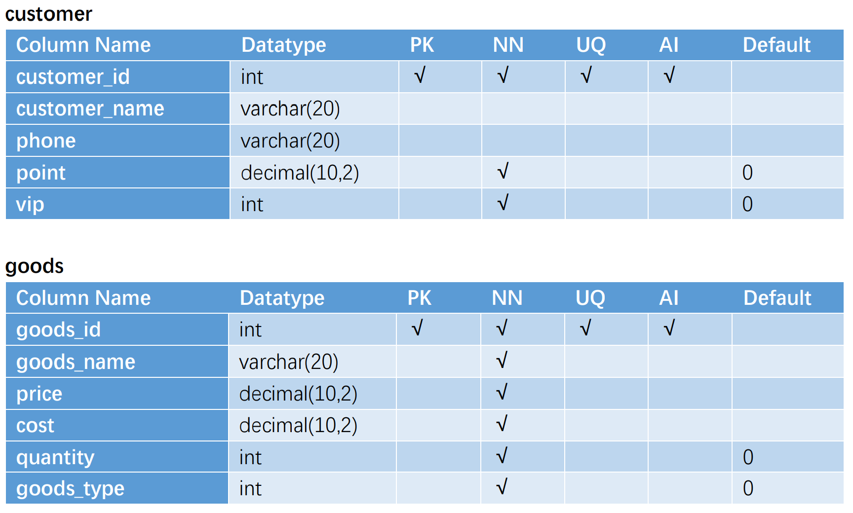
逻辑设计——数据字典

Slide 7
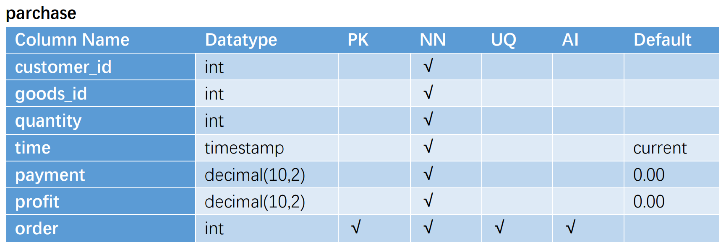
逻辑设计——数据字典

Slide 8
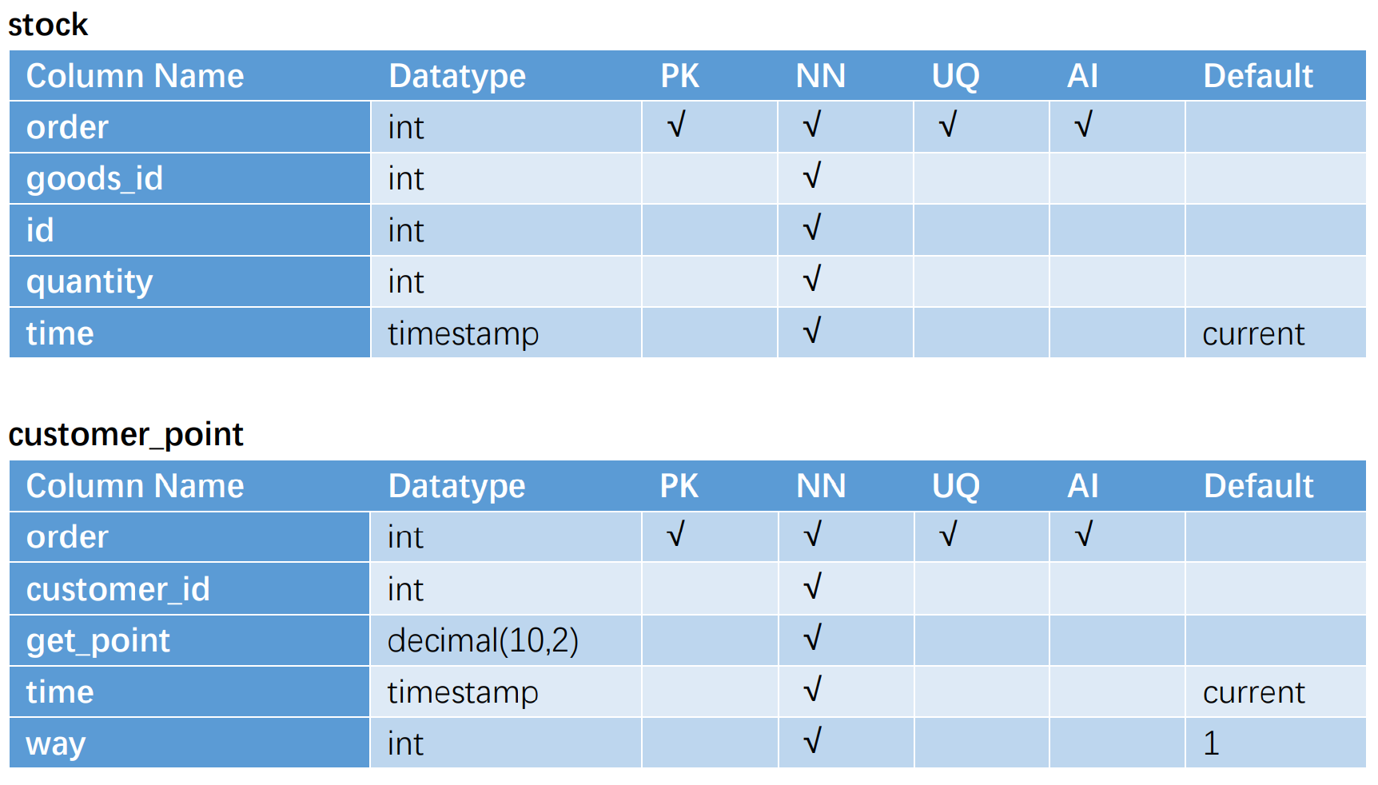
逻辑设计——数据字典

Slide 9
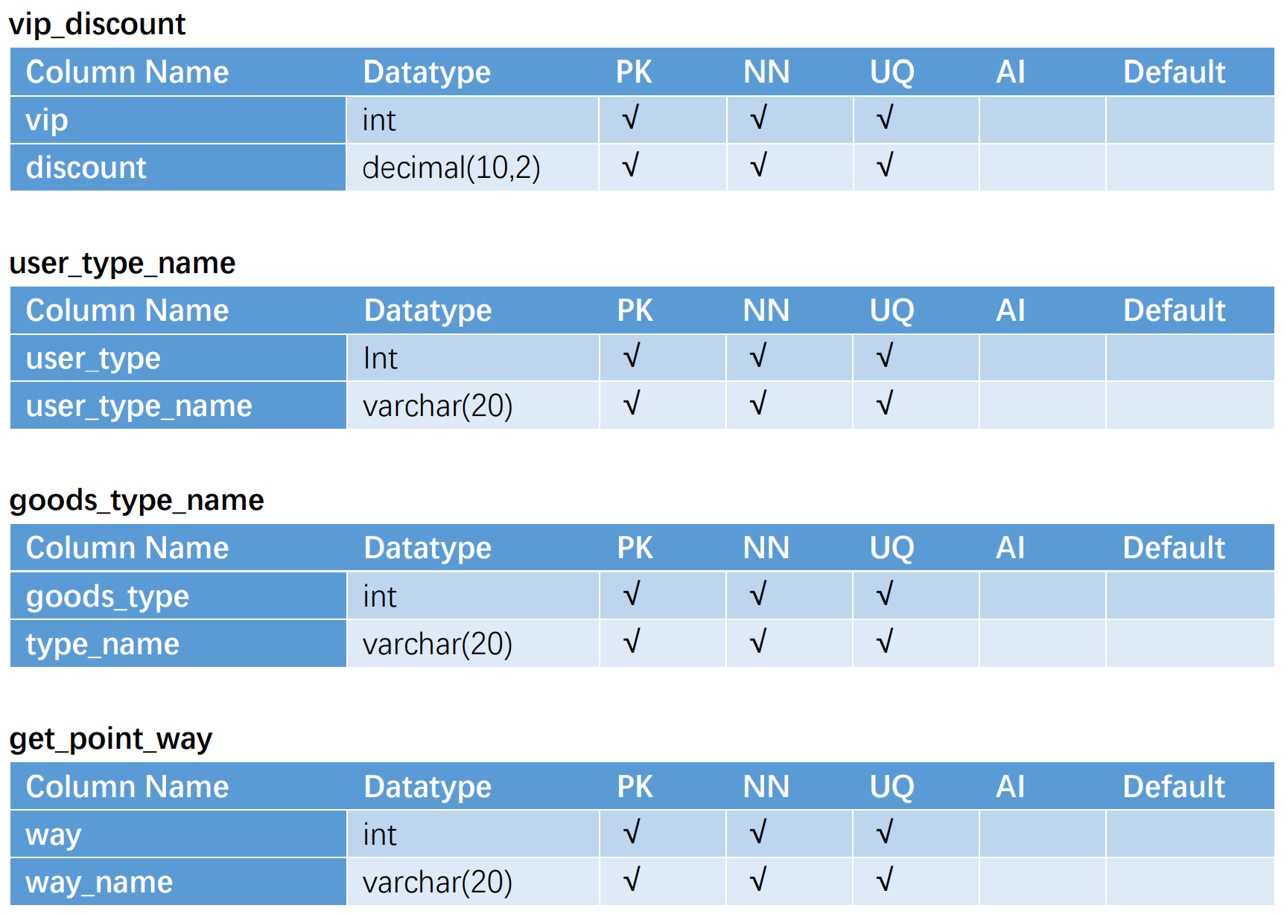
逻辑设计——数据字典

Slide 10
逻辑设计——触发器
user
purchase
Customer_point
stock
当有新数据插入本表后，会自动根据新元组的user_type数值，向casier表或buyer表插入新数据{id=new.id,name=null,phone=null}。
当有新数据插入本表后，会使goods表中的对应商品扣除新数据的数量；
会在customer_point表中插入新记录，记录由本次交易顾客所获得的point值。
当有新数据插入本表后，会自动增加customer表中对应顾客的point值，并根据更新之后的point值，更新用户的vip等级。
当有新数据插入本表后，会使goods表中的对应商品增加新数据quantity的数量。

Slide 11
02
数据库物理设计

Slide 12
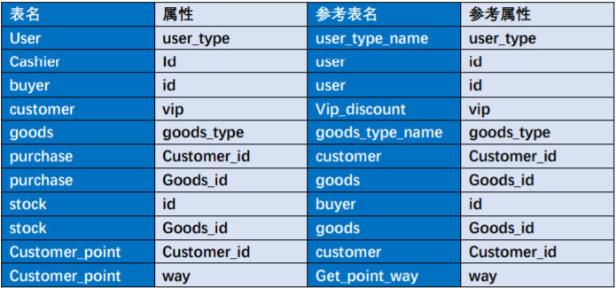
物理设计——索引
索引
表名
数据库索引设计，展示数据库各个表之间的关系以及相关联的属性。
数据库中数据表的名称。
属性
数据表中的外键，作为此表向其他表的索引，借助此属性与其他表建立联系。
参考表名
索引属性关系所指向的表的名称。
参考属性
被索引数据表中的主键，作为此表被其他表索引的属性，借助此属性被其他表索引。

Slide 13
物理设计——异常处理机制
格式不合法
操作不合法
捕获异常并且反馈给数据提供的界面，防止数据库数据格式错误
用户登陆失败，用户查询无权限，用户不存在等操作失败时系统会提示用户注意操作合法性。
数据不合法
查询失败
数据库对于元素的数据格式是有要求的，如果格式不合法，将会返回相应的错误反馈信息求用户改正
查询目标不存在，服务器反馈失败信息，用户界面显示相应的反馈提示

Slide 14
物理设计——视图安全
本系统共存在三种用户角色：管理员、收银员、进货员。不同的账号拥有不同的角色，不同的角色在使用本系统时会进入不同的操作界面，而账号密码不匹配或账号已被注销者则无法进入任何操作界面。
管理员
进货员
管理员工信息，管理商品信息，查询销售情况，查询进货记录，顾客信息等所有系统数据。
拥有所有管理权限但是没有进货与交易的操作权限。
可进行进货操作以及增货操作。并可修改个人信息。
拥有进货权限与自我管理权限但是不具有其他权限。
收银员
可进行销售记录以及VIP办理。可修改自己的信息。
拥有销售与自我管理权限但是没有其他权限。

Slide 15
物理设计——数据隐私安全
系统通过限制不同操作界面的功能和权限，保证了数据的隐私安全。
管理员
收银员
管理员拥有数据库的最高管理权力，可以查看和统计任何记录和信息，并在必要时可以修改用户信息、商品信息和顾客信息，但不可以修改任何交易记录、进货记录。而且管理员无法查看其它用户的密码等隐私数据。
进货员
收银员只能在其界面进行顾客的登记与交易，无法在其界面查看与修改其他信息。
进货员只能在其界面进行商品的登记与购进，无法在其界面查看与修改其他信息。

Slide 16
物理设计——数据保存安全
数据安全保护
数据备份
系统所有操作界面中均不存在对数据库的删除操作，仅管理员拥有对实体信息的修改权限，从而确保所有实体数据和记录数据均能够稳定的保存在数据库中。
本系统数据库会定期进行备份，以确保数据不会因突发情况而丢失。
数据格式安全
本系统在保存数据之前会先对数据的合法性进行判断，对于不合法数据，对应的数据库将不会进行任何改动，并将不合法信息返回给操作界面，要求用户重新进行输入数据。

Slide 17



物理设计——数据修改安全与其他
本系统数据库设置多个触发器，以确保当一张数据表中的某些数据发生改动时，与之关联的数据表能够及时准确地随之修改。
为了提升数据库的稳定性且提升效率，我们将表进行了拆解，并针对表中的主键及外键建立了索引，从而提升查询的效率。
Trigger After
Index On

Slide 18
03
应用程序设计

Slide 19
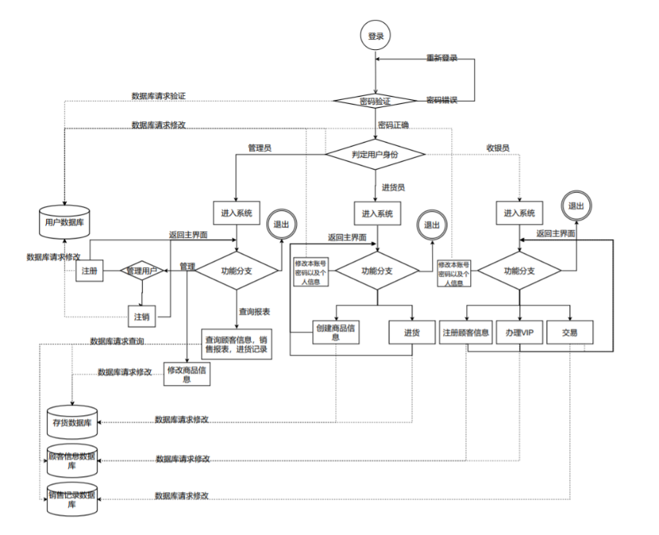
功能设计——功能流程图

Slide 20
功能设计——功能介绍
登录
登录功能
管理员
收银员
进货员
管理账号
交易
进货
查看用户信息
注册顾客账号
创建商品信息
查看进货情况
办理VIP
修改密码
查看销售情况
修改密码
修改个人资料
查看VIP用户交易情况
修改个人资料

Slide 21
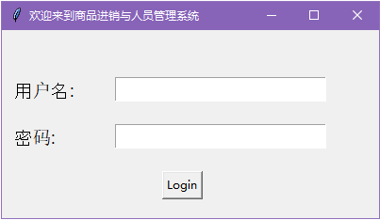
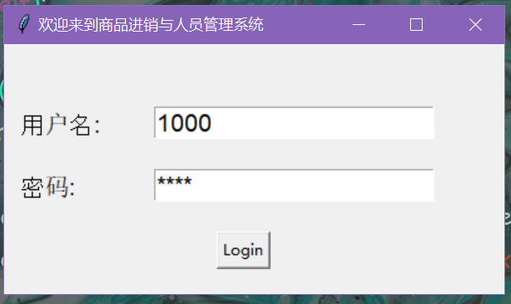
界面设计——界面介绍
01
登陆界面

Slide 22
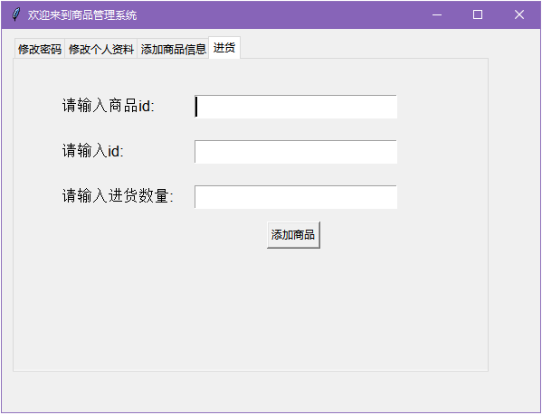
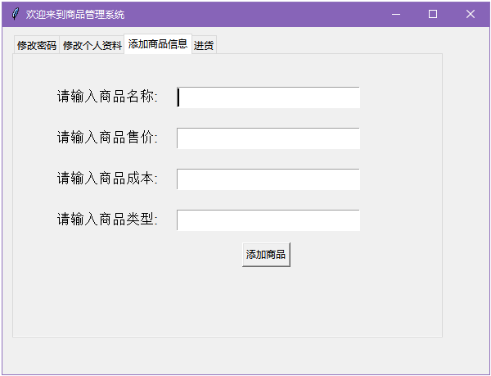
界面设计——界面介绍
02
进货员界面

Slide 23
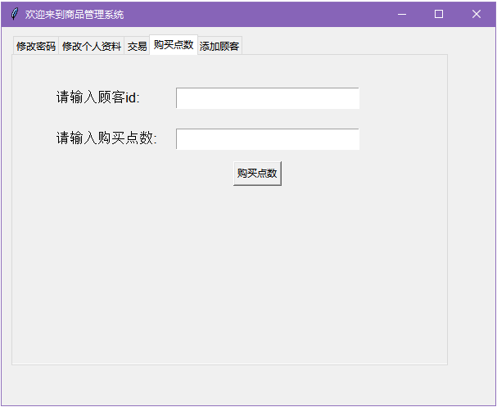
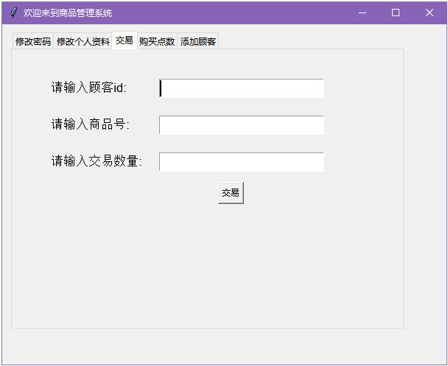
界面设计——界面介绍
03
收银员界面

Slide 24
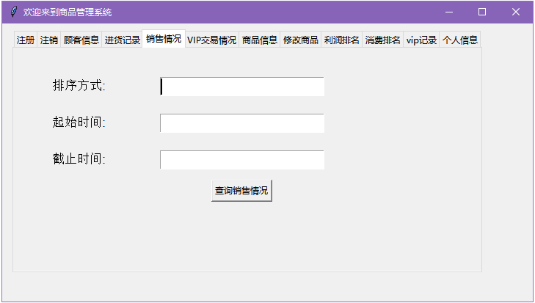
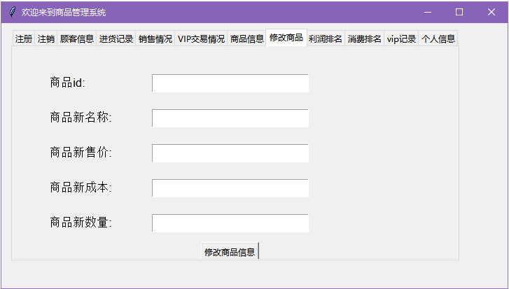
界面设计——界面介绍
04
管理员界面

Slide 25
感谢聆听
THANK YOU

